Slide 1

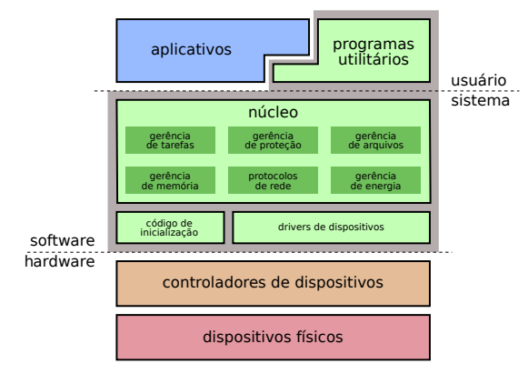
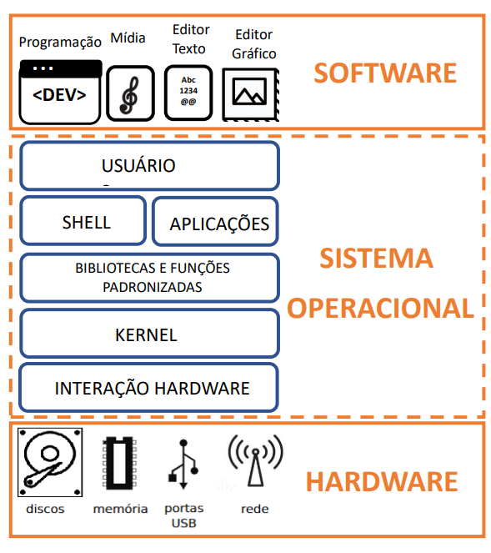
Visão Geral de arquiteturas de Sistema Operacionais
A região cinza indica o sistema operacional propriamente dito. A forma como os diversos componentes do SO são interligados e se relacionam varia de sistema para sistema
Estrutura de um SO típico. Maziero, 2019. Sob licença CC

